Slide 1
대롱대롱의 우당탕탕 코로나 분석!
화이팅하조
- 대롱대롱
- 재무재무
- 현진영고진영고

Slide 2
목차
1. 날씨와 확진자 수의 상관관계
2. 유동인구와 확진자 수의 상관관계
3. 백신접종률에 따른 확진자 현황

Slide 3
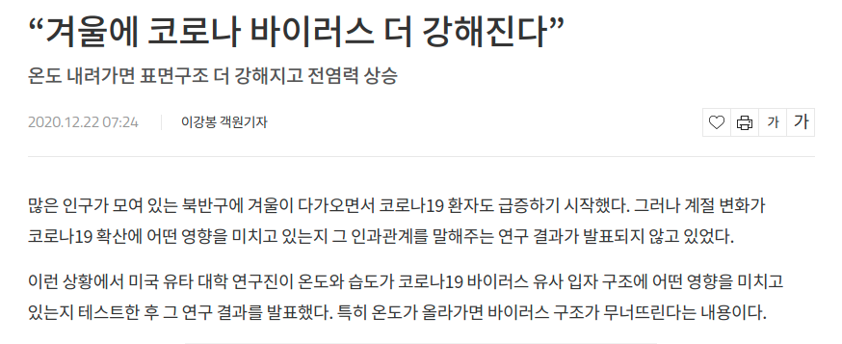
Step1
- 날씨, 코로나와 관련이 있을까 ?

Slide 4
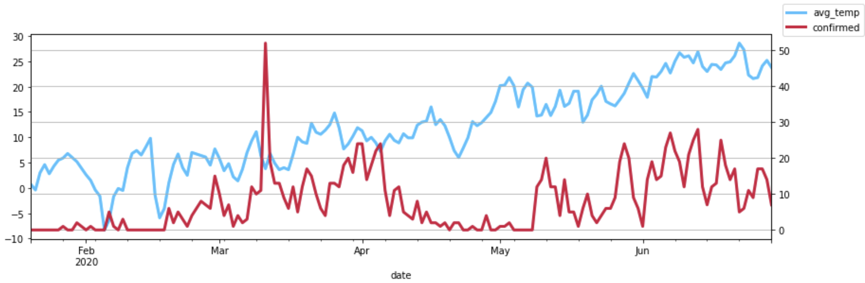
Step1-1
- 기온과 확진자 수의 상관관계
일일 확진자 수
기온

Slide 5
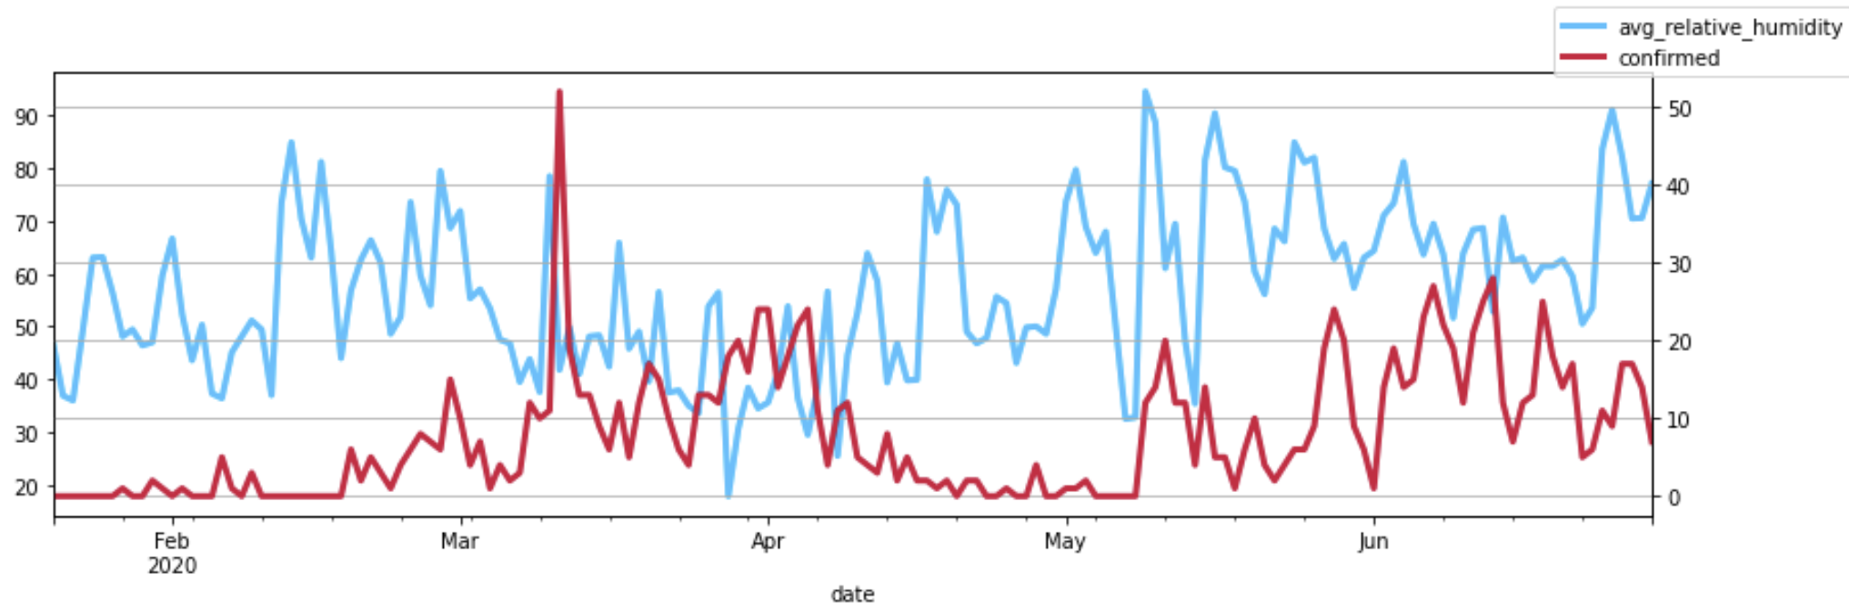
Step1-2
- 습도와 확진자 수의 상관관계
일일 확진자 수
습도

Slide 6
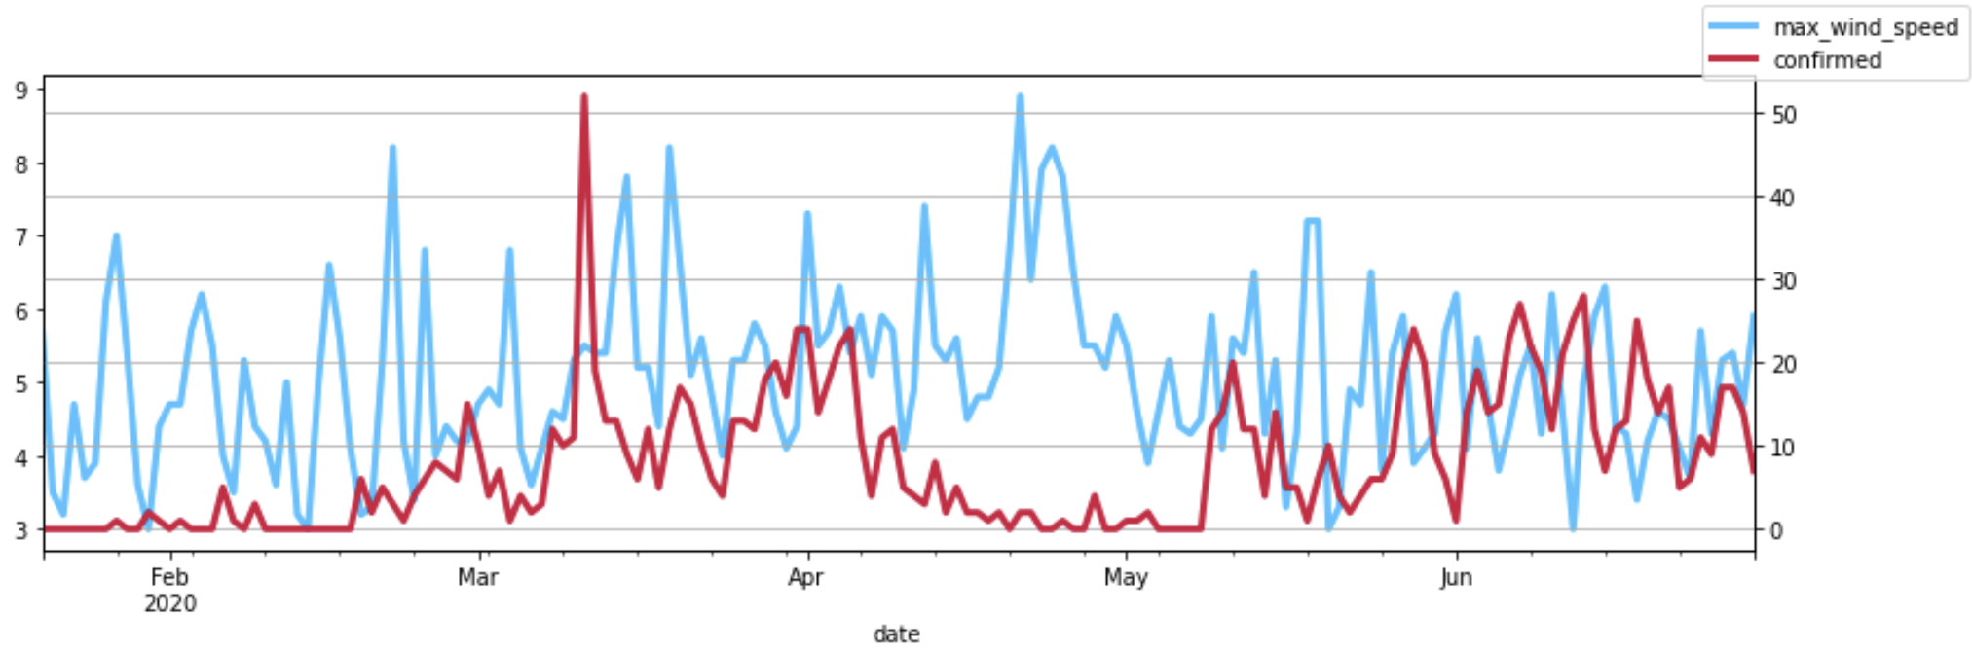
Step1-3
- 풍속과 확진자 수의 상관관계
일일 확진자 수
습도

Slide 7
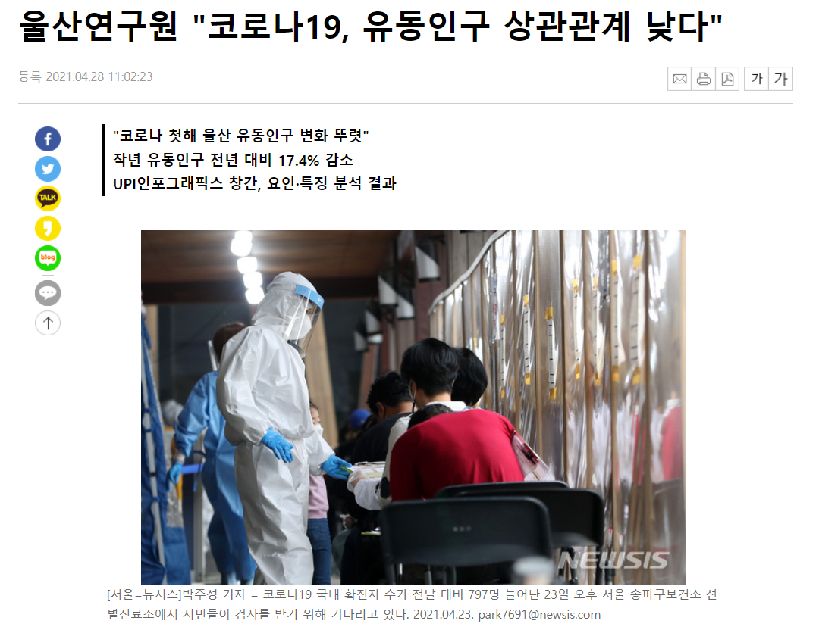
Step2
- 유동인구는 코로나 확진과 관련이 깊지 않을까?

Slide 8
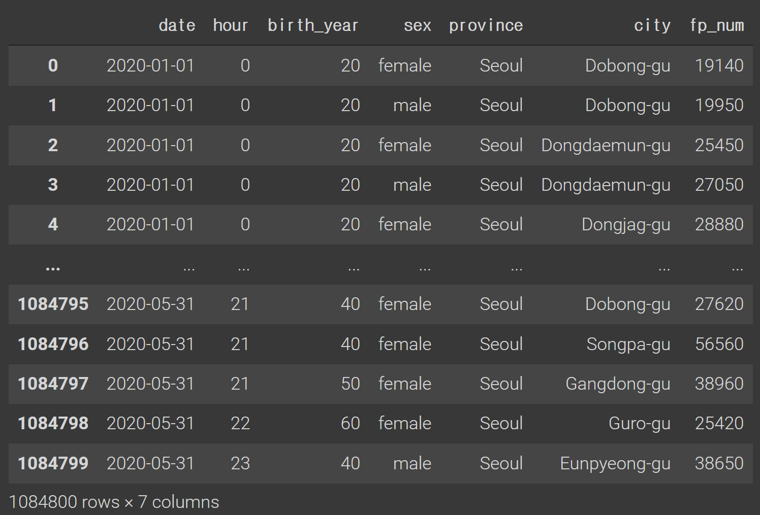
Step2-1
- SeoulFloating.csv (캐글 데이터셋 : 유동인구)

Slide 9
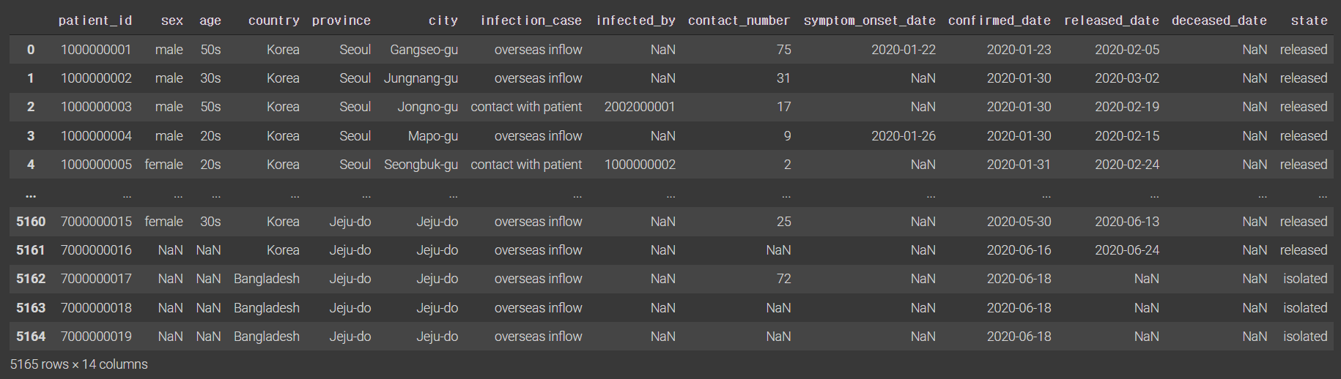
Step2-1
- PatientInfo.csv (캐글 데이터셋 : 확진자 정보)

Slide 10
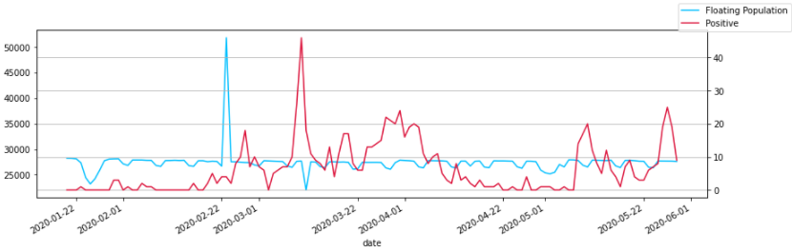
Step2-1
- 일일 유동인구 별 확진자 그래프
유동인구
확진자 수

Slide 11
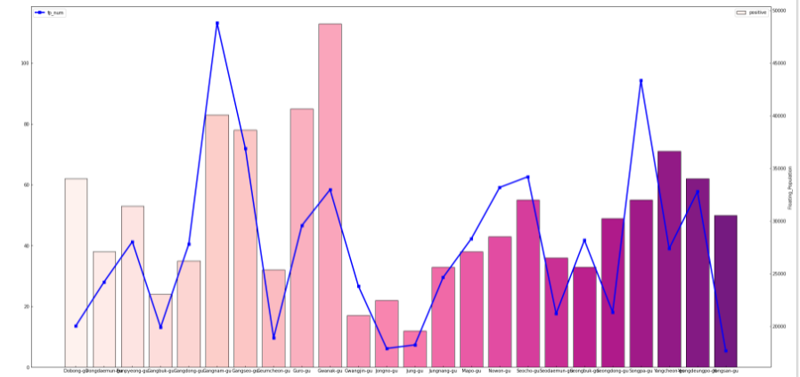
Step2-2
- 구별 유동인구 및 확진자 그래프
구별 유동인구
확진자 수
구

Slide 12
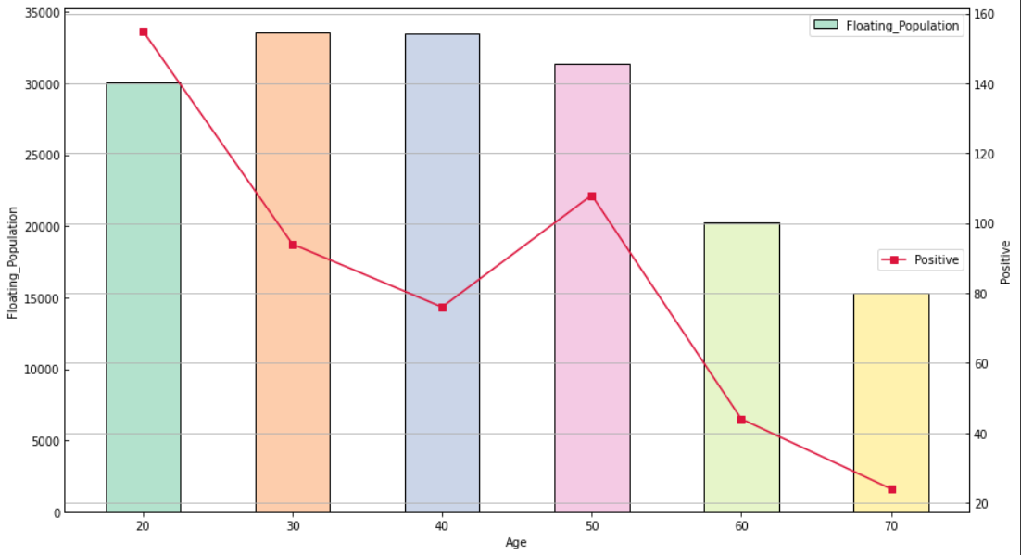
Step2-3
- 연령대별 유동인구 및 확진자 그래프

Slide 13
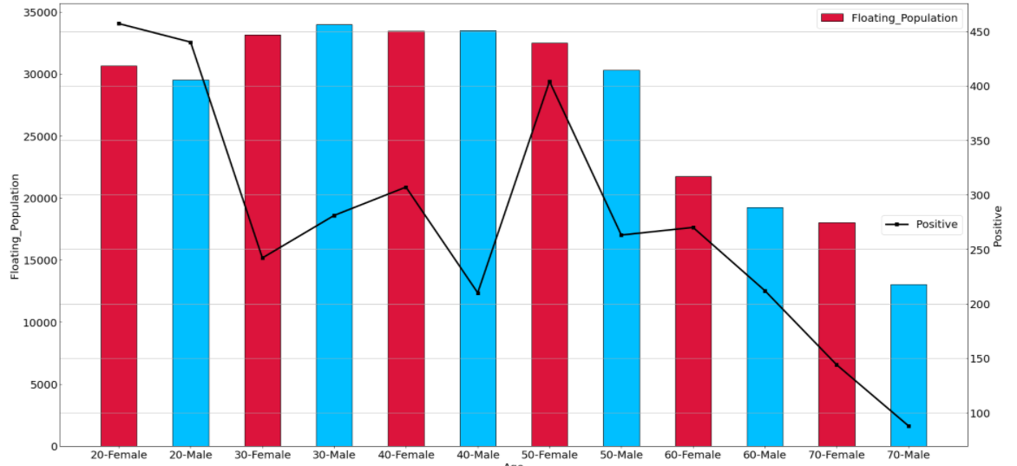
Step2-4
- 연령대 및 성별 유동인구와 확진자 그래프

Slide 14
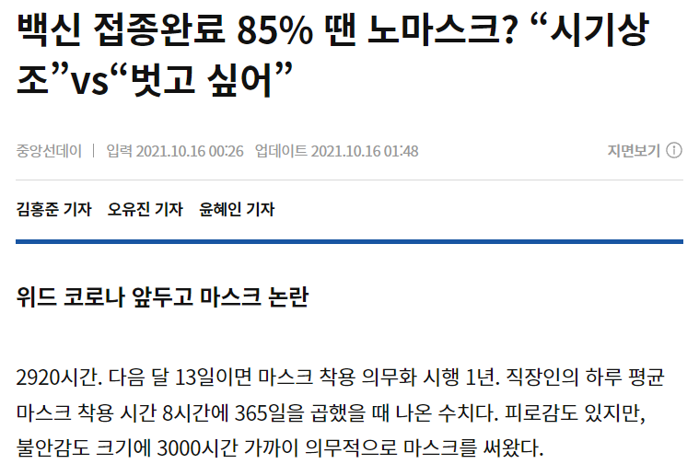
Step3
- 백신 접종하면 마스크 벗는다더니... 확실해??

Slide 15
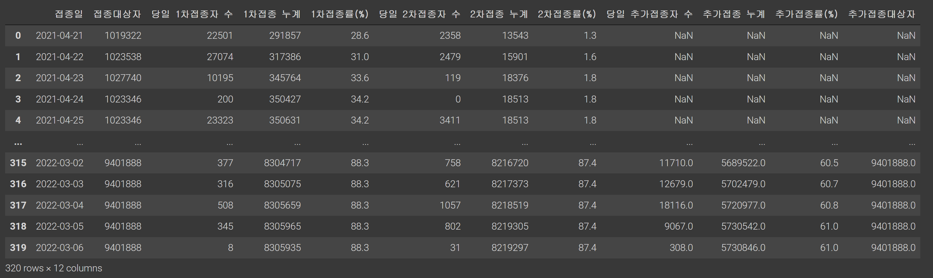
Step3-1
- 서울특별시 백신 접종 현황 csv파일 (서울 열린 데이터 광장)

Slide 16
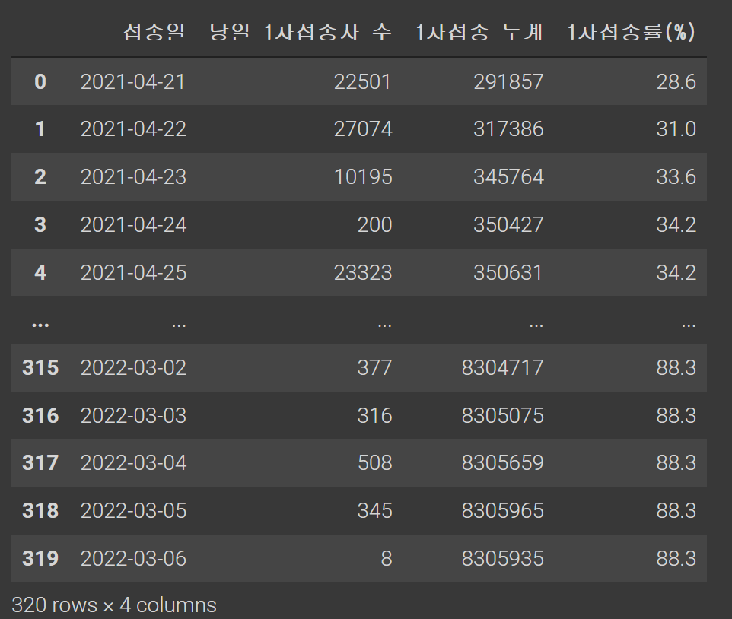
Step3-1
- 서울특별시 코로나 확진자 현황 csv파일 1차접종(서울 열린 데이터 광장)

Slide 17
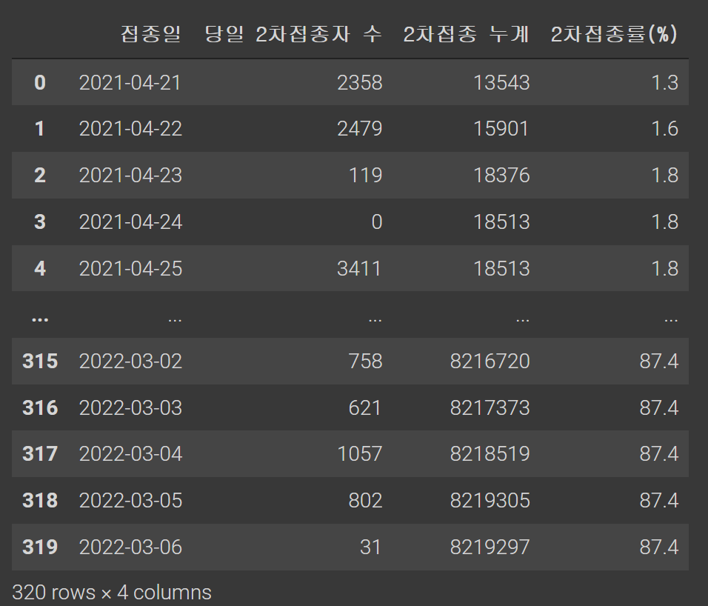
Step3-1
- 서울특별시 코로나 확진자 현황 csv파일 2차접종(서울 열린 데이터 광장)

Slide 18
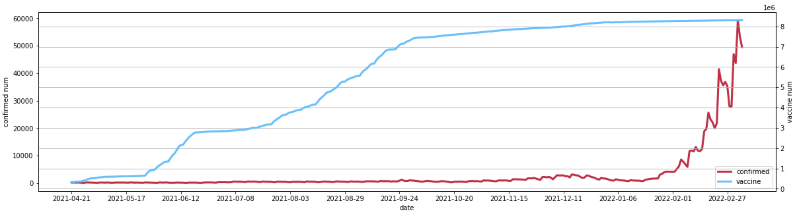
Step3-2
- 서울특별시 일일 1차 백신접종 누적 수와 일일 코로나 확진자 수

Slide 19
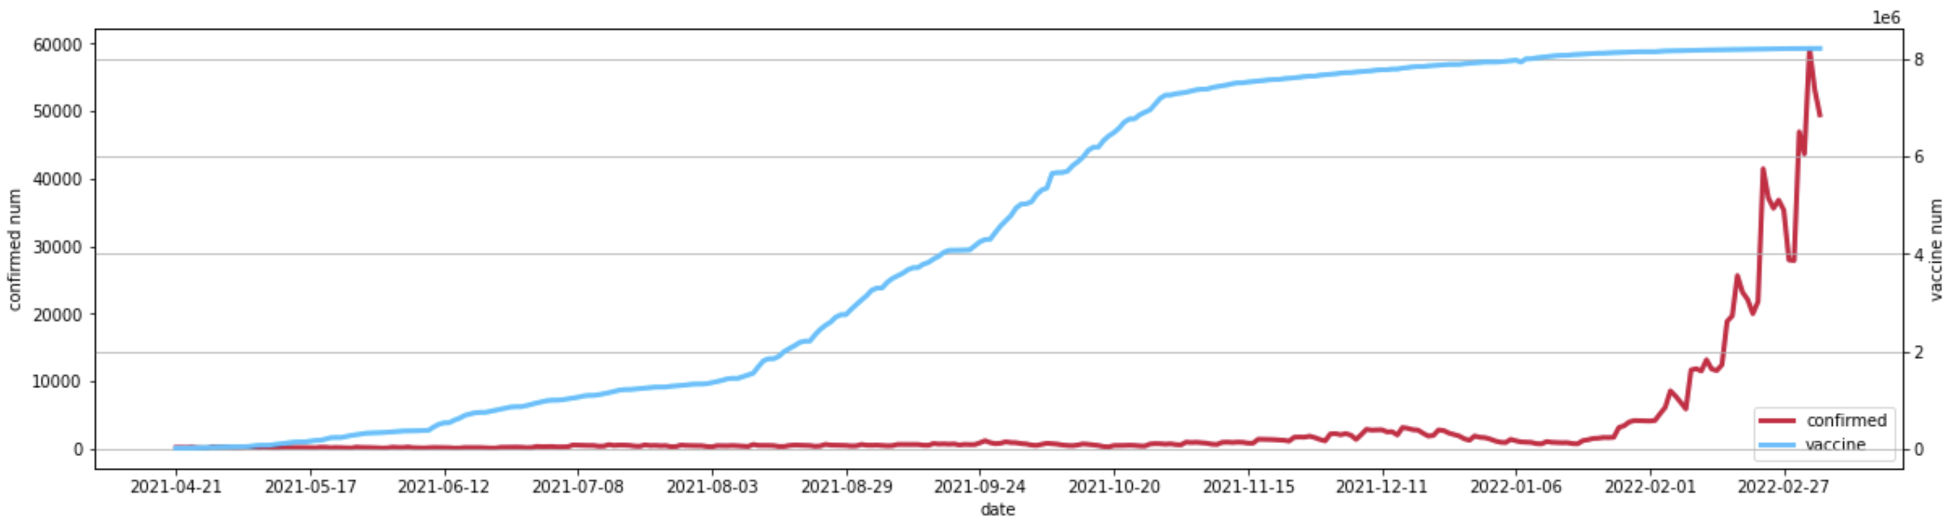
Step3-3
- 서울특별시 일일 1차 백신접종 누적 수와 일일 코로나 확진자 수

Slide 20
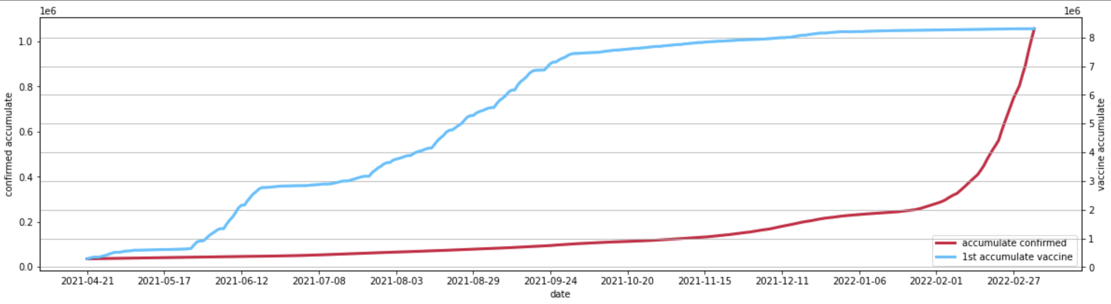
Step3-4
- 1차 누적 접종자와 코로나 누적 확진자
(백만단위)

Slide 21
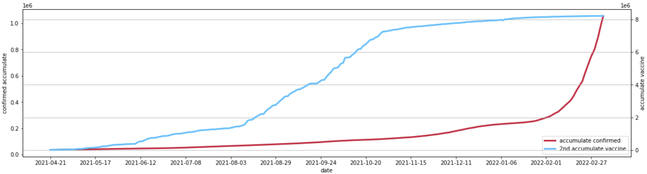
Step3-4
- 2차 누적 접종자와 코로나 누적 확진자
(백만단위)

Slide 22

감사함대롱~~

